Slide 1

蜂巢能源科技有限公司
2024届校园招聘宣讲

Slide 2
我 们 是 谁
前 身
2012年长城汽车电池项目组
2018年成立蜂巢能源
产能规划
2025年 240Gwh
目标中国前三
核心技术
无钴电池全球领导者
方形叠片电池开创者
资本规划
三轮累计融资 147.8亿
品牌愿景
做更懂汽车的电池专家
Notes:
蜂巢资本打造创新生态圈

Slide 3
全球布局
7大研发中心
美国 底特律
销售
生产规划中
德国 法兰克福,
西部总部& 系统工程
中国西部生产基地
遂宁
保定-京津冀一体区
中国试制线&研发中心
长江中游生产基地
•无锡研发中心
试制线&研发中心
德国 萨尔州
•模组&Pack工厂（2022投产）
•电芯工厂（2023投产）
•上海研发中心
销售&技术工程
长三角地区生产基地
常州
湖州
马鞍山
南京溧水
•深圳创新中心
创新技术研发
•韩国研发中心
研发先进材料和装备
•日本研发中心
研发固态电池和前沿技术
生产基地
销售
研发
公司和区域总部
•印度研发中心
BMS 软件开发
Notes:
In

Slide 4
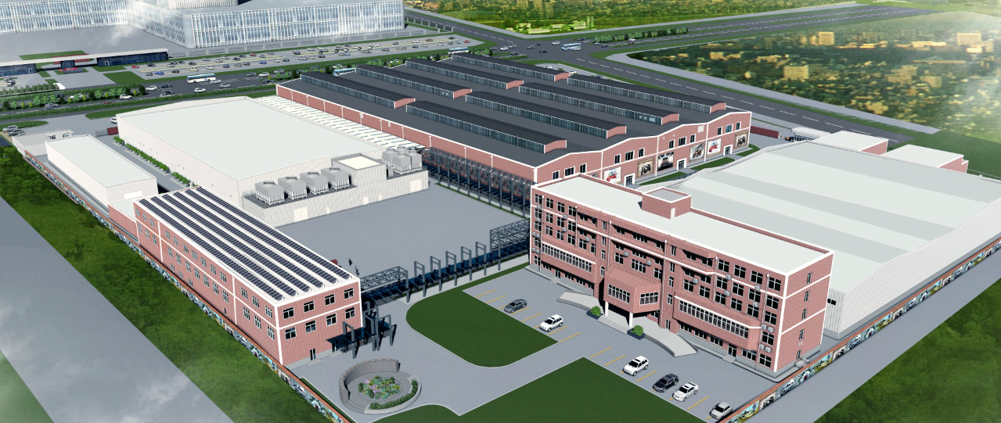
2016年11月
始建于
106亩
占地面积
7亿元
投资
8大
功能试验室
全面投入使用
保定研发中心
Notes:
可能换航拍图

Slide 5
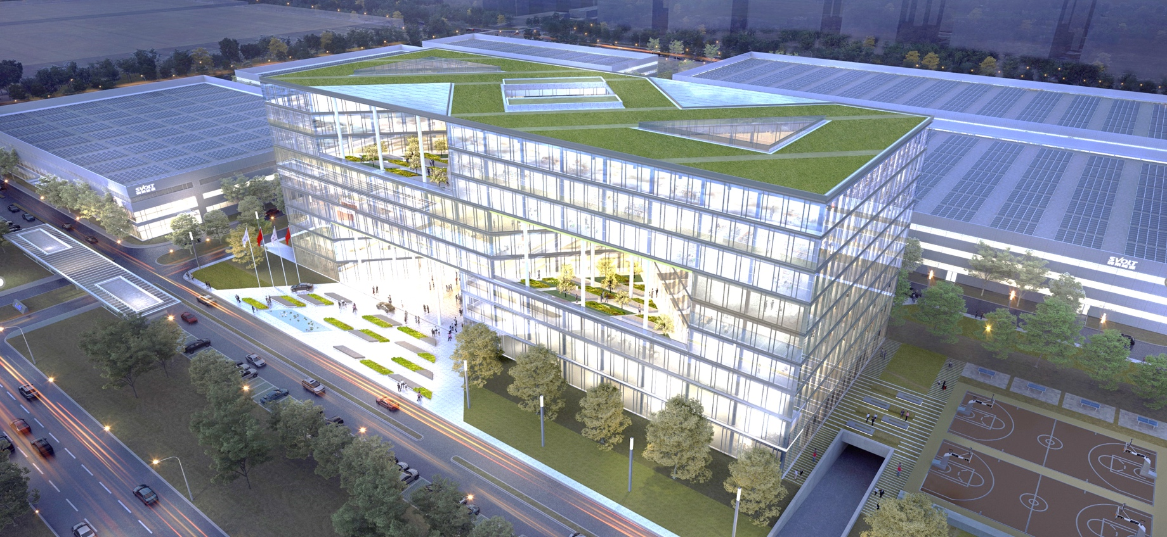
2019年8月
始建于
212亩
占地
10万㎡
建筑面积
10亿元
投资
8大创新实验室，
1个高精度高度自动化的中试基地
1个综合测试分析中心。
蜂巢能源全球锂电创新中心
Notes:
换深色图

Slide 6
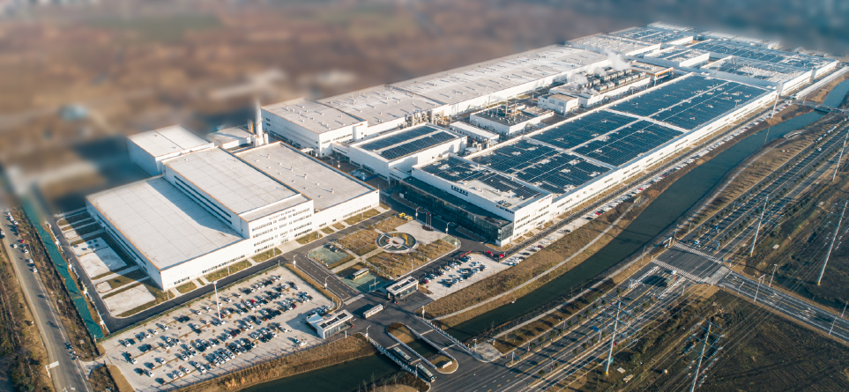
2019年5月
始建于
800亩
占地
18 GWh
规划总产能
80亿元
总投资
一期产能：4GWh
SOP: 2020.02
车规级智能制造AI工厂：常州电池工厂
二期产能：8GWh
SOP: 2021.01
三期产能：6GWh
SOP: 2023.01

Slide 7
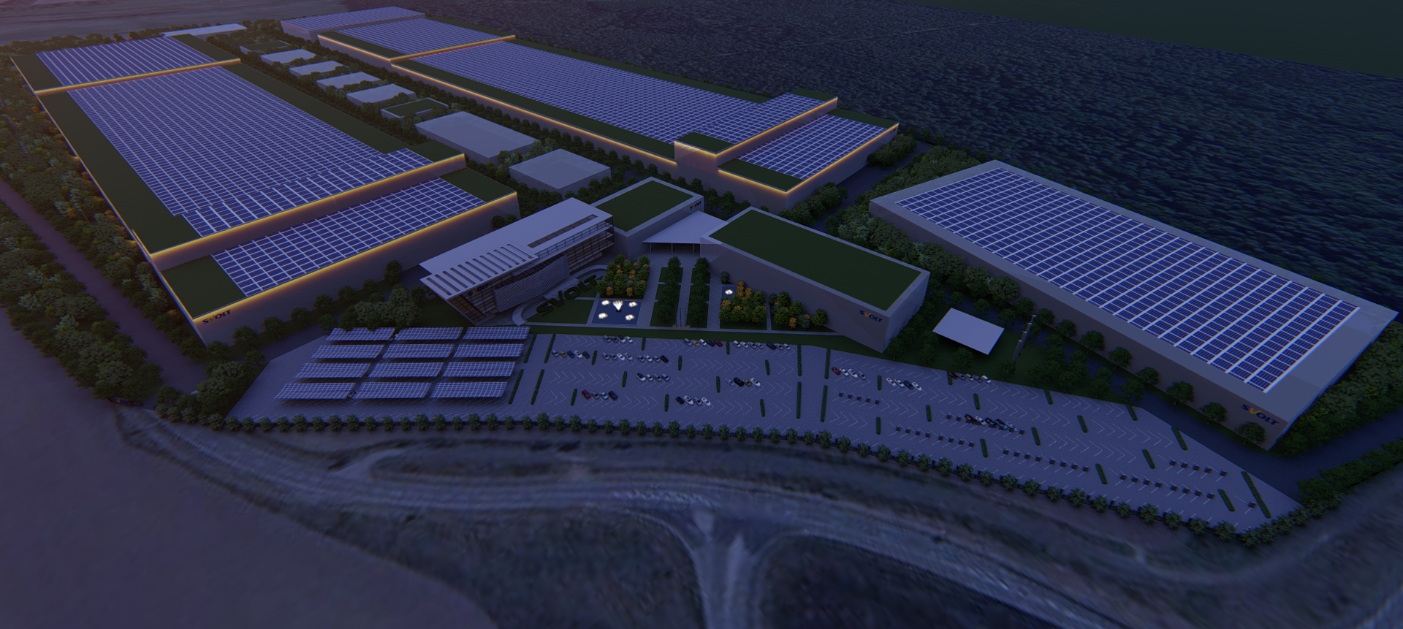
2021年
计划建于
60公顷
占地
24 GWh
预计产能
20亿欧元
计划投资
世界领先的智能制造AI工厂：欧洲电池工厂
Notes:
换图

Slide 8
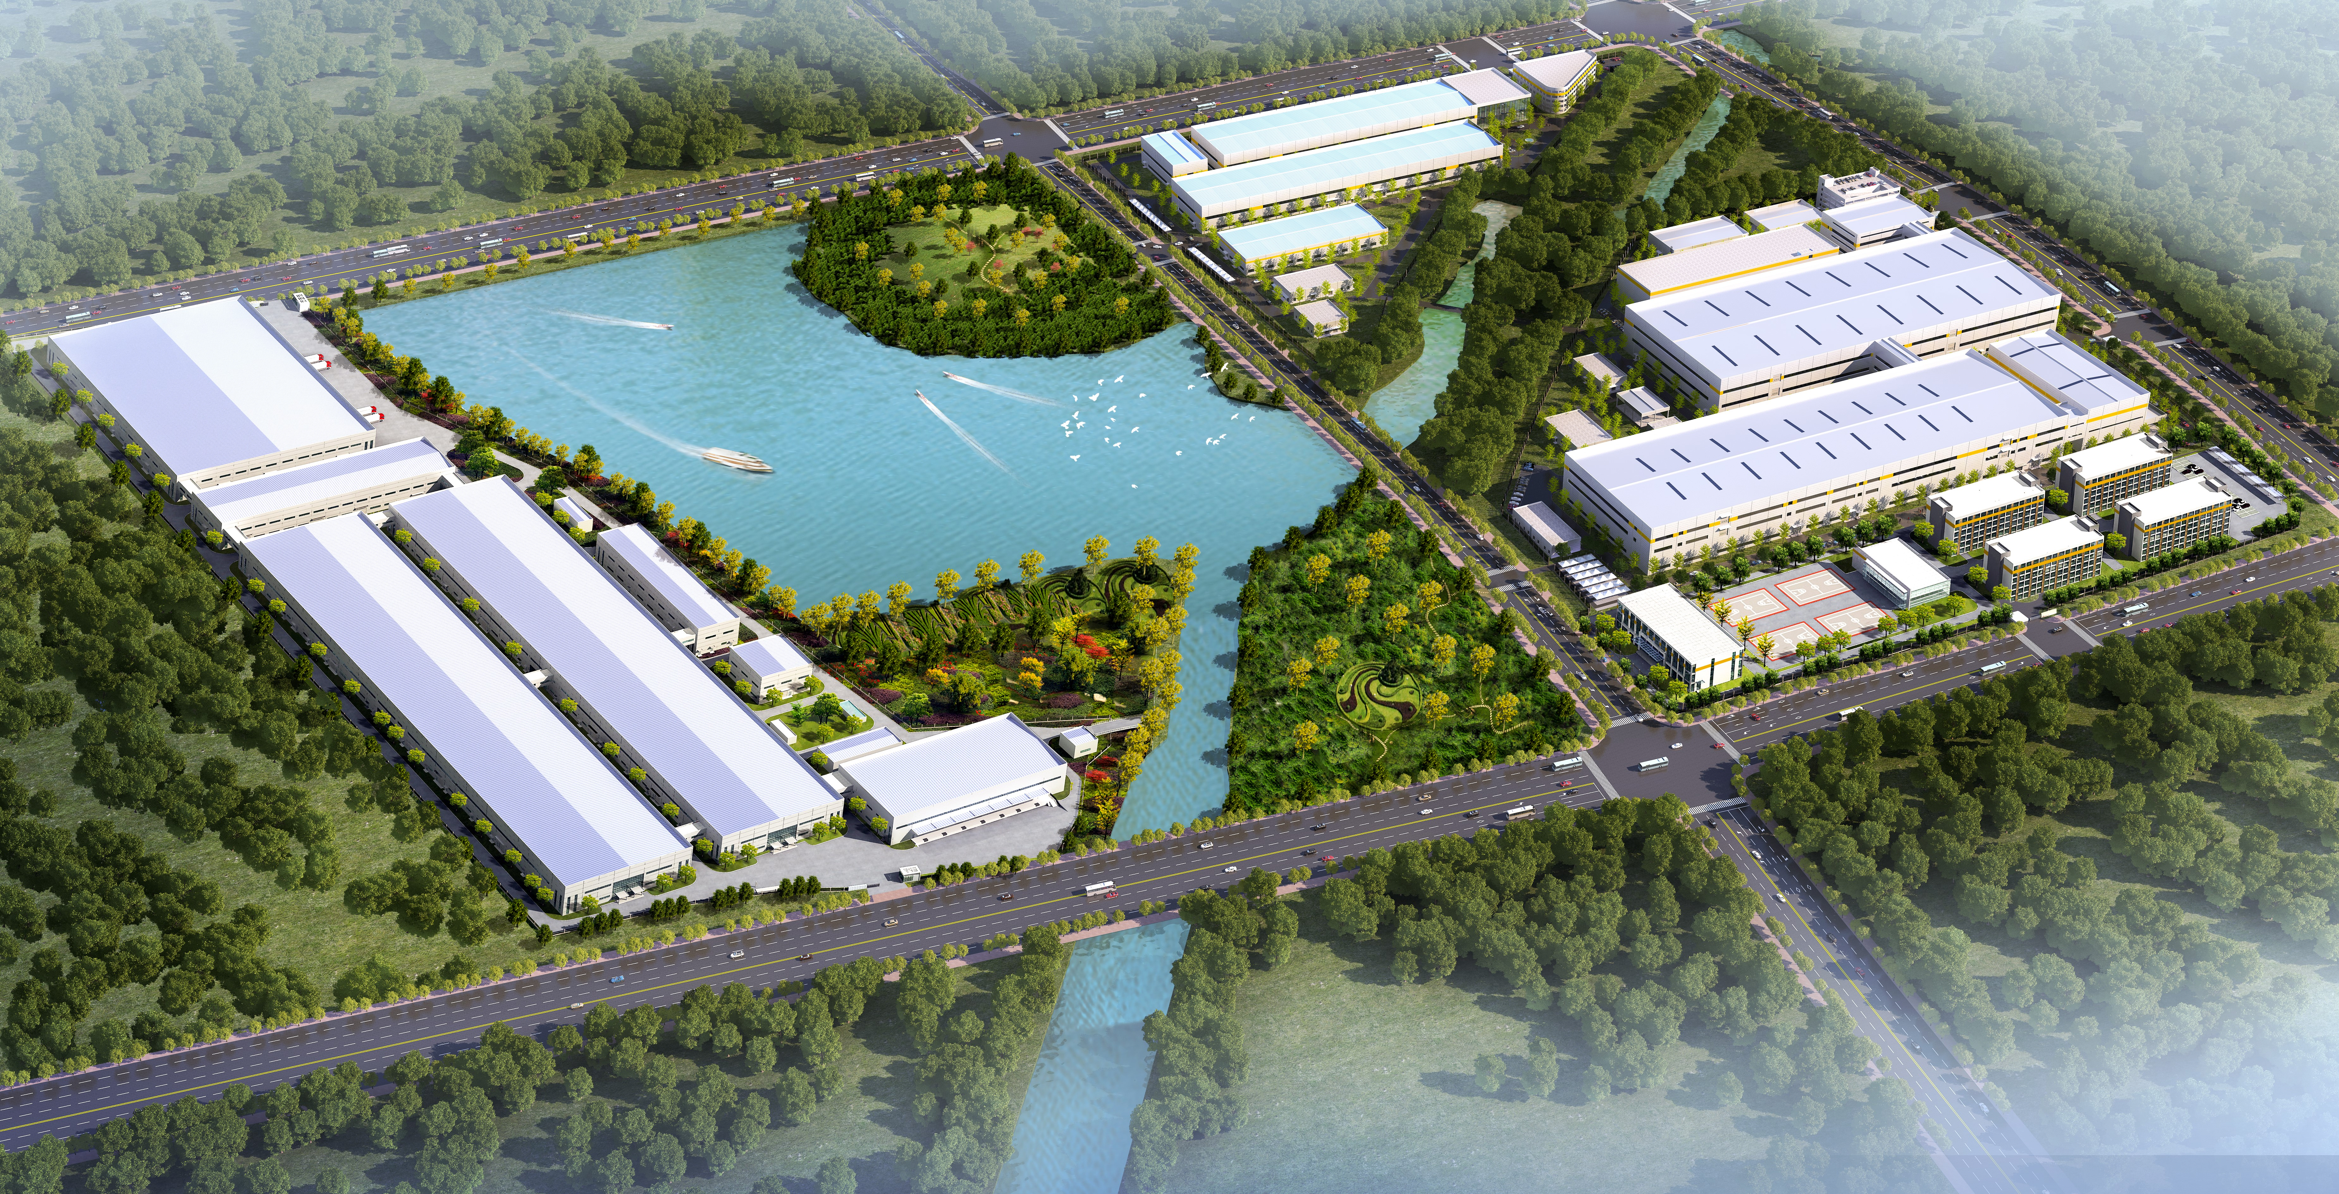
2021年8月
SOP
6GWh
14GWh
马鞍山生产基地
一期产能
二、三期目标产能

Slide 9
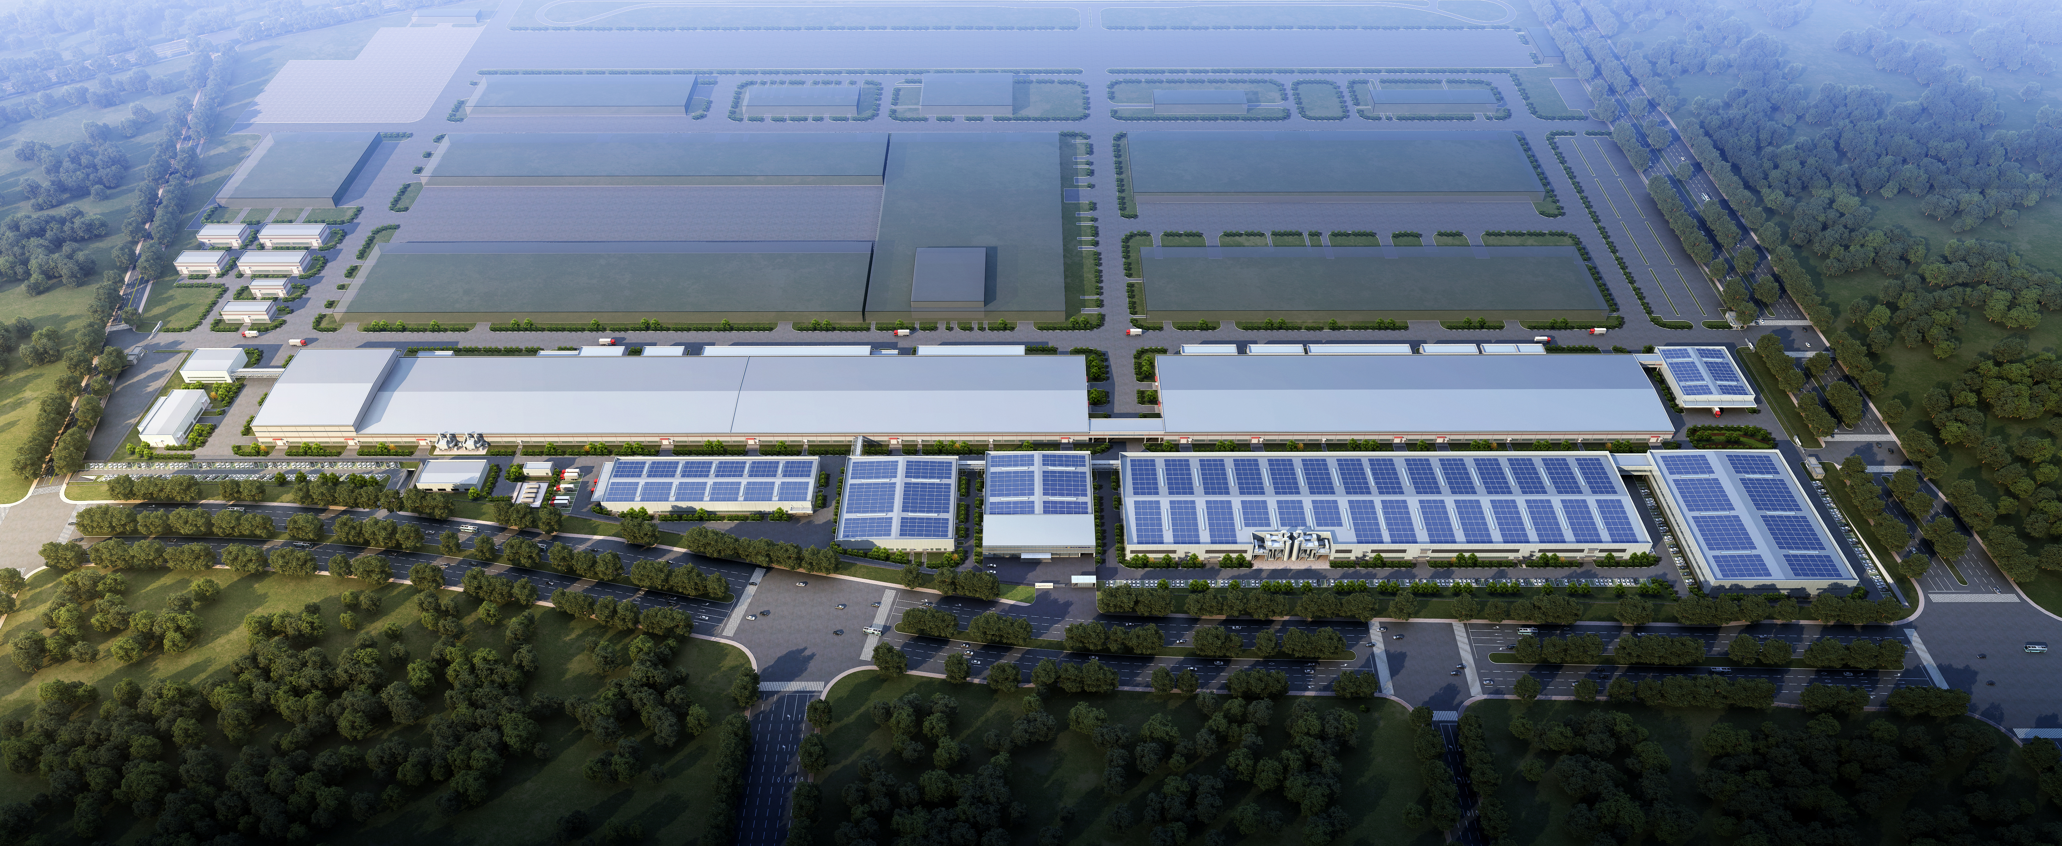
2021年12月
SOP
6.6GWh
8GWh
南京溧水生产基地
一期规划产能
二期规划产能

Slide 10
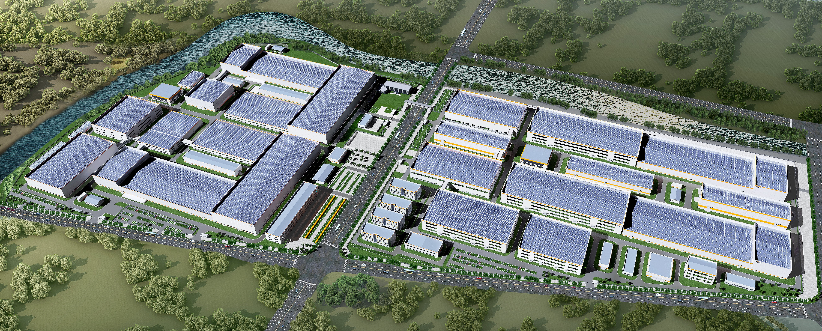
2021年8月
始建于
24GWh
2023年1月
湖州生产基地
规划产能
SOP时间

Slide 11
蜂巢资本打造创新生态圈
100亿资金
100亿新基金助力产业创新计划
通过跨界合作，集结全产业链上下游，打造产、学、研、用相结合的跨界融合创新生态圈，提升本土企业的自主创新和深度研发实力
Notes:
蜂巢资本打造创新生态圈

Slide 12








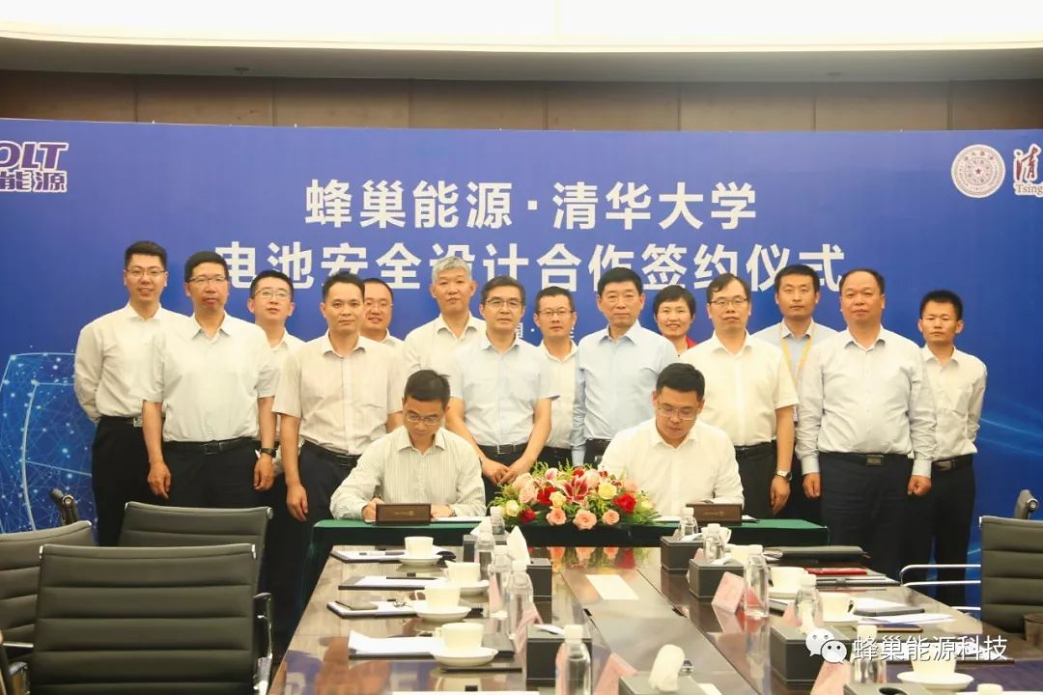
职业发展
与全球顶尖技术同步
内外部师资力量
亚利桑那州立大学
成均馆大学
延世大学
清华大学
内部：具备博士学历导师50余名，行业标杆企业多年的外籍
导师60名，分别来自美国、德国、俄罗斯、韩国、日本、印度，具备国内10年工作经验的自身工程师100余名，分别涉及软硬件开发、系统开发、材料电芯开发、工艺设备开发等领域。
高丽大学
自动机工程师协会
先进交通电池协会
外部：已与清华大学就电池安全达成合作，开展深入合作研究。和江苏大学能源学院、北京航空航天大学、江苏大学、武汉理工大学等高校已达成合作意向，针对太阳能材料、电芯材料等领域进行深入探索。

Slide 13
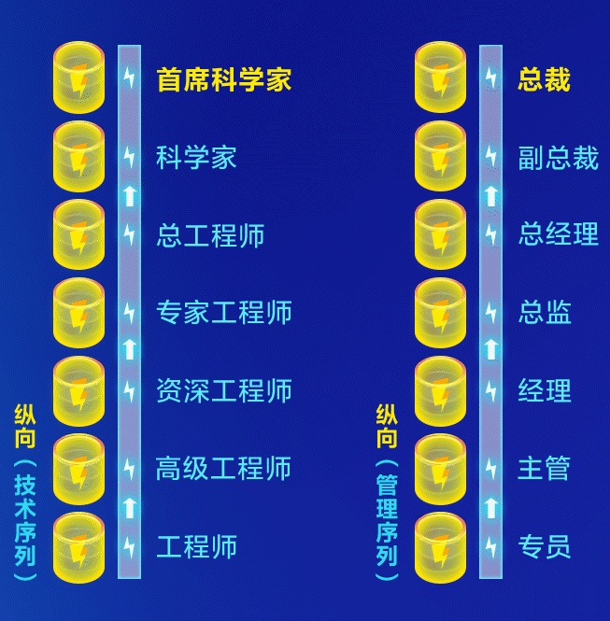
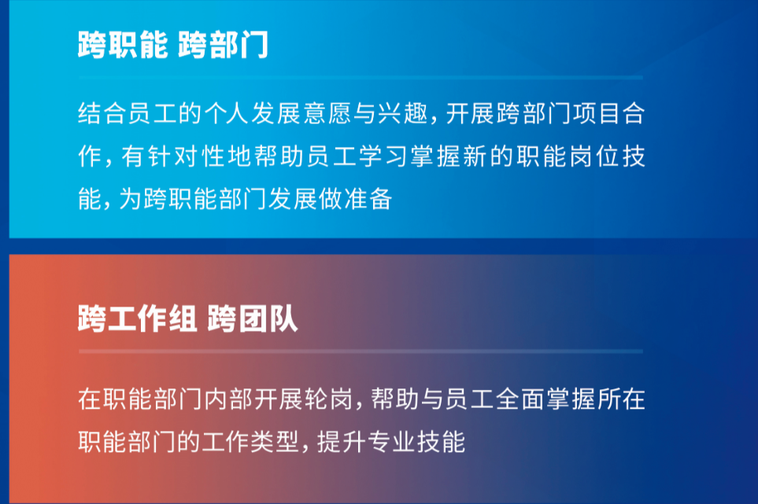
职业发展
蜂巢能源给于我们员工充分施展自己才能的天地以及良好的晋升渠道，企业内部针对员工的发展需求，为大家提供了纵向与横向不同的晋升通道：
结合员工的个人发展意愿与兴趣，开展跨部门项目合作，有针对性地帮助员工学习掌握新的职能岗位技能，为跨职能部门发展做准备。
同时，公司也会通过在岗培训学习，线上平台学习，脱产培训，与高校合作的再深造计划等模式来帮助员工提升自我，不断学习进步。

Slide 14
招聘
合同签订
职务晋升
合同期为5年，试用期3个月，含两周入职培训，为期2周至6个月的基层生产实践
新团队、新挑战，完善的双通道晋升路劲和空间
工作时间
改善提升
单双休，每天工作8小时
超长年假，个人年休假
招聘政策
创意改善有奖励，专利提出有奖金
绩效考核
薪酬奖金
季度考核，年度考核，让激励看得见
试用期综合工资5000-8000，五险一金、季度奖、年终奖，综合年度15薪，具体面谈

Slide 15
招聘政策
免费提供单人间/两人间/四人间公寓住宿，配备空调、独立卫浴；或者提供对应住房补贴
住宿
后勤保障
就餐
免费的工作餐、加班餐，额外提供餐补
津贴
大学生入职当年即可参加公司托业考试，依据成绩对应等级有语言津贴；

Slide 16
招聘政策
1
购车福利
员工购车长城全系车型，享受15%优惠；额外享受油补150-2000不等；亲属购车优惠红包
2
多重礼包
结婚大礼包；生育大礼包；妇女节大礼包；生日大礼包；春节、中秋过节；福利费；老寿星福利费；
3
其他福利
多重带薪假
法定节假日、10-12天春节假、婚假、护理假、哺乳假等假期
4
人才引进政策
各区域政府丰厚的人才引进政策，购房/租房补贴，高层次人才补贴

Slide 17
需求岗位
研发技术岗
智能制造技术岗
研发支持岗
营销策划岗
本科生
优秀专科生
本科生
优秀专科生
本科生
优秀专科生
本科生
优秀专科生
职能管理岗
运营管理岗
品质技术岗
生产技术岗
生产运营储备岗
本科生
优秀专科生
本科生
优秀专科生
本科生
优秀专科生
本科生
优秀专科生
本科生
优秀专科生

Slide 18
工作地点
江苏-盐城
常州生产中心，以生产技术/智能制造技术/生产运营为主
浙江-湖州
湖州生产中心，以生产技术/智能制造技术/生产运营为主
安徽-马鞍山
马鞍山生产中心，以生产技术/智能制造技术/生产运营/储能产品为主
江西-上饶
遂宁生产中心，以生产技术/智能制造技术/生产运营为主

Slide 19
专业需求
材料、化学、能源类
汽车类
电气/自动化类
财经、采购、审计类
机械类
营销策划、外语类
计算机与通信类
工业工程与物流类
软件与大数据类
工商、人力资源管理类

Slide 20






联系方式：13552278178
联 系 人：郭先生
感谢聆听

Slide 21
感谢聆听

